Slide 1
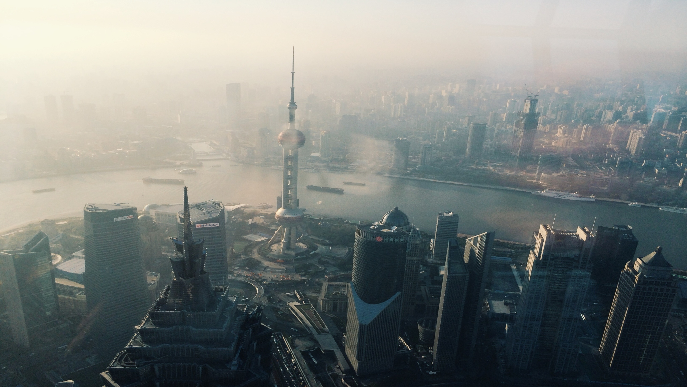
2017
我们的方向
Case to struggle and you cease to live
生命不息，奋斗不止

Slide 2
冯森 项目演示
育碧中国官方首页
CONCENTS
项目伙伴
张金珠、任骚滢
Click to look

Slide 3

1
项目介绍
2
采用技术
目录
CONTENTS
3
所遇困难
4
学海无涯

Slide 4

01
项目介绍
参考育碧中国官方首页，再自定义一些效果，加上自己的想法，还有同学和老师的帮助，经过三天的日夜付出完成这个项目。

Slide 5
MORE THEN TEMPLATE
我的项目由三部分组成，登录页和主页和PPT
一、主页采用全屏滚动的方式
结构由一个大DIV 包含两DIV
主体内容部分和楼层部分
内容区布局由三大布局方式结合完成
二、登录页常规布局
主体分为上中下DIV布局

Slide 6
02
所用技术
平时我们学到效果，基本都有用到

Slide 7
MORE THEN TEMPLATE
主页main01区
主页main02区
主页main03区
全屏滚动、懒加载
全屏整体移动轮播图
选项卡嵌套选项卡、购物车飞入、手风琴
循环切换、hover动画
主页main04区
登录页
登录页
无缝滚动、自定义一个彩带效果、显示与隐藏
表单验证、cookie存储
自定义了一个闪烁效果

Slide 8
03
所遇问题及解决方案
静下心思考

Slide 9
MORE THEN TEMPLATE
01
02
03
04
元素的z-index
主要注意，会有元素被遮挡的情况
DOM操作中对于元素删除元素没有作用，不知道哪出的问题
Css方法和animate的用法需要注意，
Css方法获取元素宽高和width()的区别
动画时间需要注意主事件的时间要多于附加事件的时间，以及动画停止的运用;

Slide 10
04
学无止境
让我们乘风破浪，跟随时代的脚步，走你！

Slide 11
感谢观赏
2017

